Slide 1

السياق الإجتماعي والإقتصادي
كيف أثرت الطبقة والمال على الحياة في زمن العهد الجديد واليوم
د. ريك جريفيث • مؤسسة الدراسات اللاهوتية الأردنية • BibleStudyDownloads.org

Slide 2

مراجعة: فترة ما بين العهدين
1. هذه الفترة الزمنية تسمى أيضاً سنوات ــــــــــــــــــــ
2. من العائلات البارزة في هذه الفترة ـــــــــــــــــــــــــــ
وـــــــــــــــــــــــــــ
3. التحدي الأكبر للعلمنة جاء من ثقافة ــــــــــــــــــــــــــ
4. ص خ كان المجمع اسماً آخر للهيكل

Slide 3
مراجعة: فترة ما بين العهدين
1. هذه الفترة الزمنية تسمى أيضاً سنوات الصمت
2. من العائلات البارزة في هذه الفترة ـــــــــــــــــــــــــــ
وـــــــــــــــــــــــــــ
3. التحدي الأكبر للعلمنة جاء من ثقافة ــــــــــــــــــــــــــ
4. ص خ كان المجمع اسماً آخر للهيكل

Slide 4
مراجعة: فترة ما بين العهدين
1. هذه الفترة الزمنية تسمى أيضاً سنوات الصمت
2. من العائلات البارزة في هذه الفترة المكابيون
والهشمونيون
3. التحدي الأكبر للعلمنة جاء من ثقافة ــــــــــــــــــــــــــ
4. ص خ كان المجمع اسماً آخر للهيكل

Slide 5
مراجعة: فترة ما بين العهدين
1. هذه الفترة الزمنية تسمى أيضاً سنوات الصمت
2. من العائلات البارزة في هذه الفترة المكابيون
والهشمونيون
3. التحدي الأكبر للعلمنة جاء من الثقافة اليونانية
4. ص خ كان المجمع اسماً آخر للهيكل

Slide 6
مراجعة: فترة ما بين العهدين
1. هذه الفترة الزمنية تسمى أيضاً سنوات الصمت
2. من العائلات البارزة في هذه الفترة المكابيون
والهشمونيون
3. التحدي الأكبر للعلمنة جاء من الثقافة اليونانية
4. ص خ كان المجمع اسماً آخر للهيكل

Slide 7

السياق الإجتماعي-الإقتصادي
97
عدد السكان
اللغات
الحياة الإجتماعية
Notes:
These are the three main subtopics in this session.

Slide 8

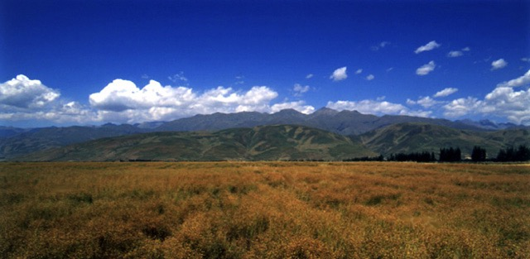
عالم العهد الجديد
كان زراعياً
97
كيف أثّر هذا على:
الهيكل الإجتماعي، الإقتصاد
والحياة الدينية؟
Notes:
I have never met a Singaporean farmer. Most of us cannot relate to the first century AD.

Slide 9


عدد سكان الإمبراطورية = 55 مليون
97
الإمبراطورية الرومانية
الأمم: 51 مليون
اليهود: 4 مليون

Slide 10
تقسيم السكان
97
المواطنون
Millions of People
غير المواطنين
العبيد
Notes:
To the Roman city of Philippi Paul emphasized their citizenship in heaven (Phil 3:20). Only 4 million of the 51 million in the Empire were citizens with many rights and privileges.
Paul often referred to himself as a slave of Christ Jesus to churches that respected him, for this helped him identify with half of his readers (Phil. 1:1; 1 Thess. 1:1). The Empire had 27.5 million slaves.
To churches doubting his authority, Paul referred to himself as apostle (Gal. 1:1; Col. 1:1).
So, Paul wisely chose his titles based on the needs of his audience.

Slide 11
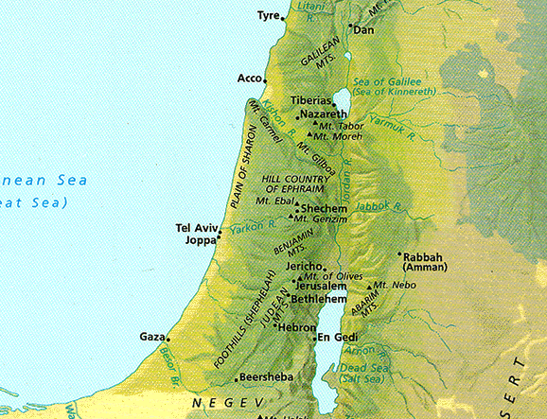
المجموعات العرقية في إسرائيل
97
بتانيا
الجليل
40%
60%
السامرة
Gentiles
المدن العشر
الأمم
بيرية
اليهود
اليهودية
أدومية
العربية

Slide 12
Languages of the Empire
97
لغات الإمبراطورية
الإمبراطورية الرومانية
اللاتينية
اليونانية
الآرامية
العبرانية
Notes:
• Here is Rome. What language was spoken in Rome?
• Latin was the main administrative language of the Empire.
• Israel was a tiny province on the eastern front. What language?
• Hebrew was historically spoken in Israel.
• But in the Intertestamental Era, Aramaic became the trade language of the Middle East.
• Yet Greek remained the main language spoken throughout the Roman Empire as the Romans did little to change this pattern from the Greek Era.

Slide 13
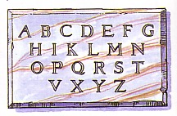
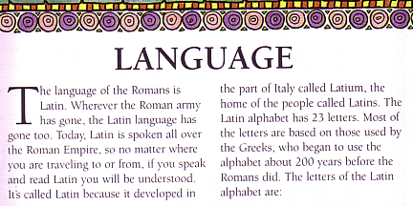
اللاتينية: اللغة القانونية
23 حرف من لاتيوم، إيطاليا
تعتمد الأرقام على الحروف
ذ = 1
ك = 5
م = 10
ث = 500
س = 50
ت = 100
ش = 1000
اختبار: اجمع هذه الأرقام
اللاتينية هي لغة ميتة كما يمكن أن يكون المرء ميتاً.
لقد قتلت البريطانيين القدماء والآن تقتلني!
(ترنيمة المدرسة البريطانية القديمة)
88
LXXXVIII
+ 12
+ XII
100
الجواب
ت

Slide 14
ما الذي يقوله؟
MR PIGS
MR NOT PIGS!
OSAR
CM PENS?
LIB
MR PIGS!
إنهم خنازير
إنهم ليسوا خنازير
أوه، نعم هم كذلك
أراهم الأقلام؟
حسناً سأكون كذلك
إنهم خنازير
كان لبيتر لهجة أيضاً
Notes:
The left column has to be read with an American Southern accent where "M" means "them" and "S" means "yes."

Slide 15

الآرامية في فلسطين
97
باتانيا
الجليل
وبعد قليل جاء القيام وقالوا لبطرس: حقاً أنت أيضاً منهم فإن لغتك تظهرك
(متى 26: 73)
السامرة
المدن العشر
بيرية
اليهودية
أدومية
العربية

Slide 16
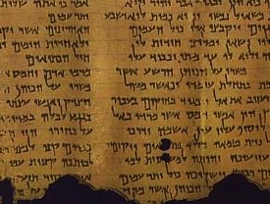
العبرانية في فلسطين
98
كان معتقد سابق غير معروف تقريباً
تقول الدراسات الحديثة أنه كان شائعاً

Slide 17
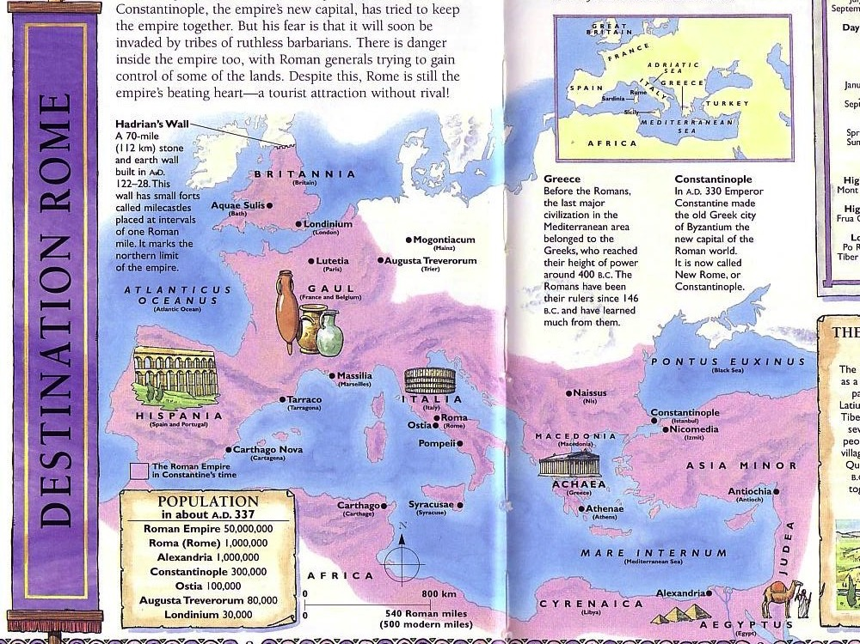
الحياة الاجتماعية
98
الطبقات الإجتماعية
المؤسسات الإجتماعية الرومانية
المجموعات العرقية
التحيز العنصري
محاضرة الحصة القادمة

Slide 18
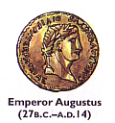






أربع طبقات اجتماعية رومانية
98
الفروسية (الأرستقراطيون)
العامة
الأحرار
العبيد

Slide 19
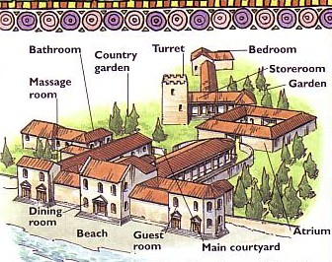
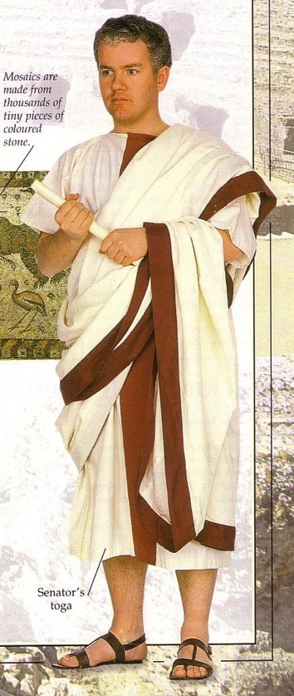
الطبقات الإجتماعية
الفروسية (الأرستقراطيون
98
حمام
البرج
غرفة النوم
الحديقة الريفية
غرفة المخزن
غرفة
التدليك
الحديقة
غرفة
الطعام
الشاطئ
الفناء
الرئيسي
الردهة
غرفة الضيوف

Slide 20
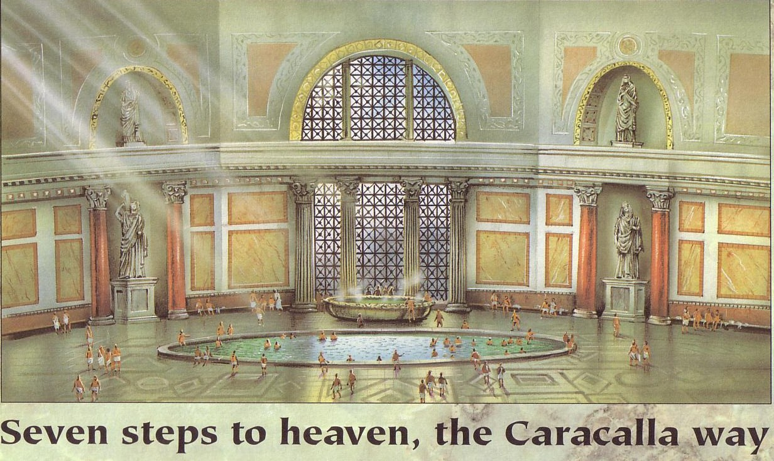
كركلا: الفخامة الرومانية
98

Slide 21
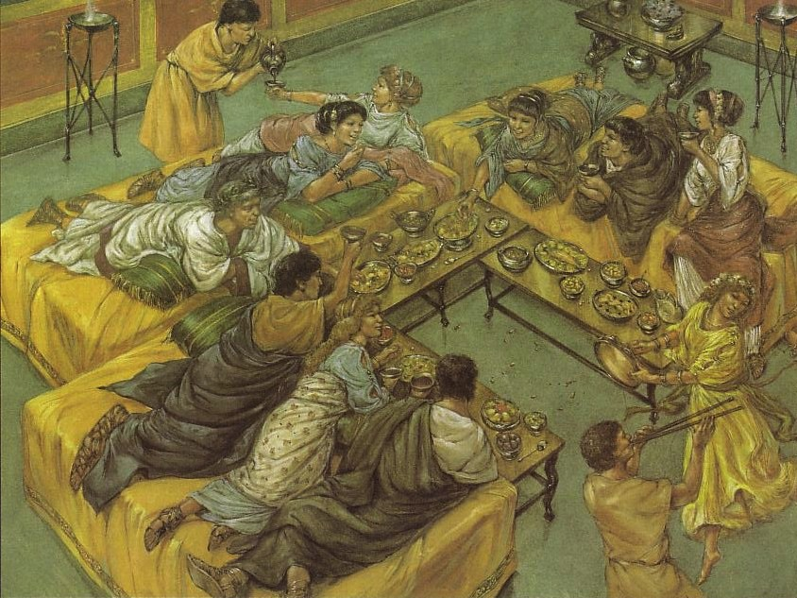
ما هي الآداب المناسبة في الإحتفال الروماني؟

Slide 22
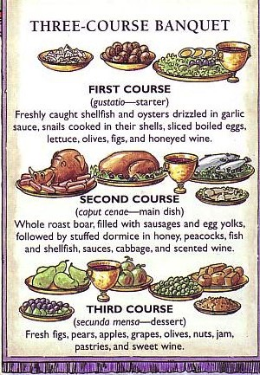
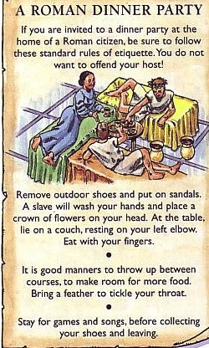
مأدبة الأطباق الثلاثة
مأدبة من ثلاثة أطباق
حفلة عشاء رومانية
إن كنت مدعواً إلى حفلة عشاء في بيت مواطن روماني فعليك أن تتبع معايير الآداب هذه فلا يجب عليك أن تزعج مضيفك
المرحلة الأولى
(مقبلات)
المحار والمحار الطازج المغطى بصلصة الثوم والقواقع المطبوخة في أصدافها وشرائح البيض المسلوق والخس والزيتون والتين والنبيذ المعسل
المرحلة الثانية
(الطبق الرئيسي)
تخلص من حذائك خارجاً والبس الصندل. سيقوم أحد العبيد بغسل يديك ووضع تاج من الزهور على رأسك وعند الطاولة خذ مخدة واتكئ على جنبك الأيسر وكل بأصابعك
خنزير مشوي كامل، مملوء بالنقانق وصفار البيض، يليه زغبة محشوة بالعسل، والطاووس، والأسماك والمحار، والصلصات، والملفوف، والنبيذ المعطر
من الأخلاق الحميدة أن ترتاح بين الأطباق لإفساح المجال لمزيد من الطعام، أحضر ريشة لدغدغة حلقك
المرحلة الثالثة
(الحلويات)
التين الطازج والكمثرى والتفاح والعنب والزيتون والمكسرات والمربى والمعجنات والنبيذ الحلو
ابقَ من أجل الألعاب والأغاني قبل ارتداء حذائك والمغادرة
Notes:
Translators: Translate the text on the right as well as the left then move to the front.

Slide 23
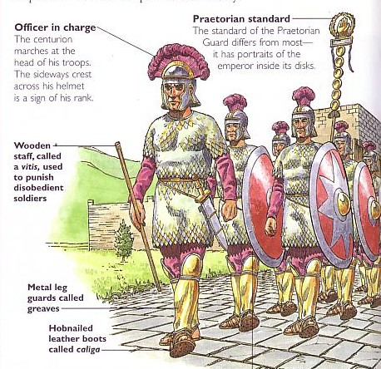
الطبقات الإجتماعية
المعيار البريتوري
98
ضابط مسؤول
يختلف معيار الحرس الإمبراطوري عن معظم أنواع الحرس، فهو يحتوي على صور للإمبراطور داخل أقراصه.
يسير قائد المئة على رأس قواته. الشعار الجانبي الموجود على خوذته هو علامة على رتبته.
عصا خشبية تسمى فيتيس، تستخدم لمعاقبة الجنود العصاة
الساق المعدنية تحرس ما يسمى بدرع الساق
قادة المئات كانوا أثرياء
الأحذية الجلدية ذات المسامير تسمى كاليجا

Slide 24
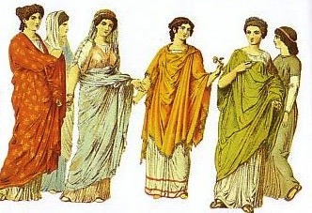
النساء الرومانيات الثريات
98

Slide 25
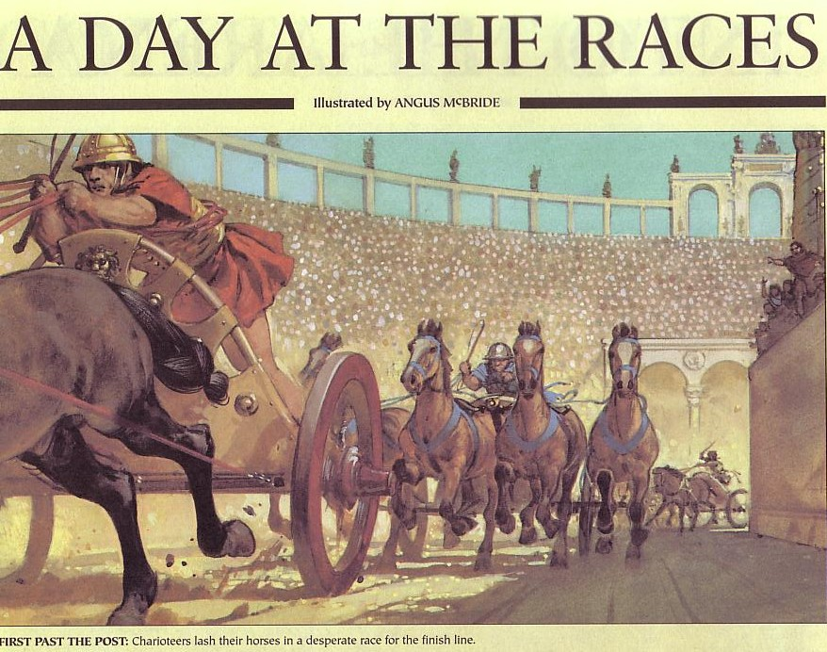
Romans loved the races
يوم في السباقات

Slide 26

رؤساء الكهنة الأرستقراطيين
98
غير قانوني
حنان
قيافا
السنهدريم
غير قانوني
غير قانوني
أجرى حنان وقيافا
محاكمات غير قانونية ليسوع

Slide 27
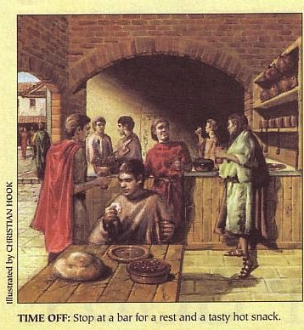

الطبقات الإجتماعية
98
الأرستقراطيون
العامة
الأحرار
العبيد
وقت مستقطع: توقف عند البار للحصول على قسط من الراحة وتناول وجبة خفيفة ساخنة لذيذة.

Slide 28
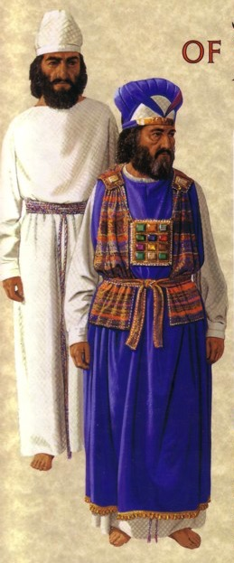
كان الكهنة العاميون العاديون يرتدون الكتان الأبيض العادي
98

Slide 29
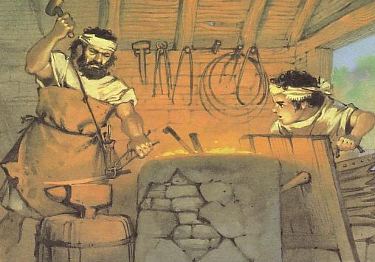
الحرفيون العاميون (الحدادون)
98

Slide 30
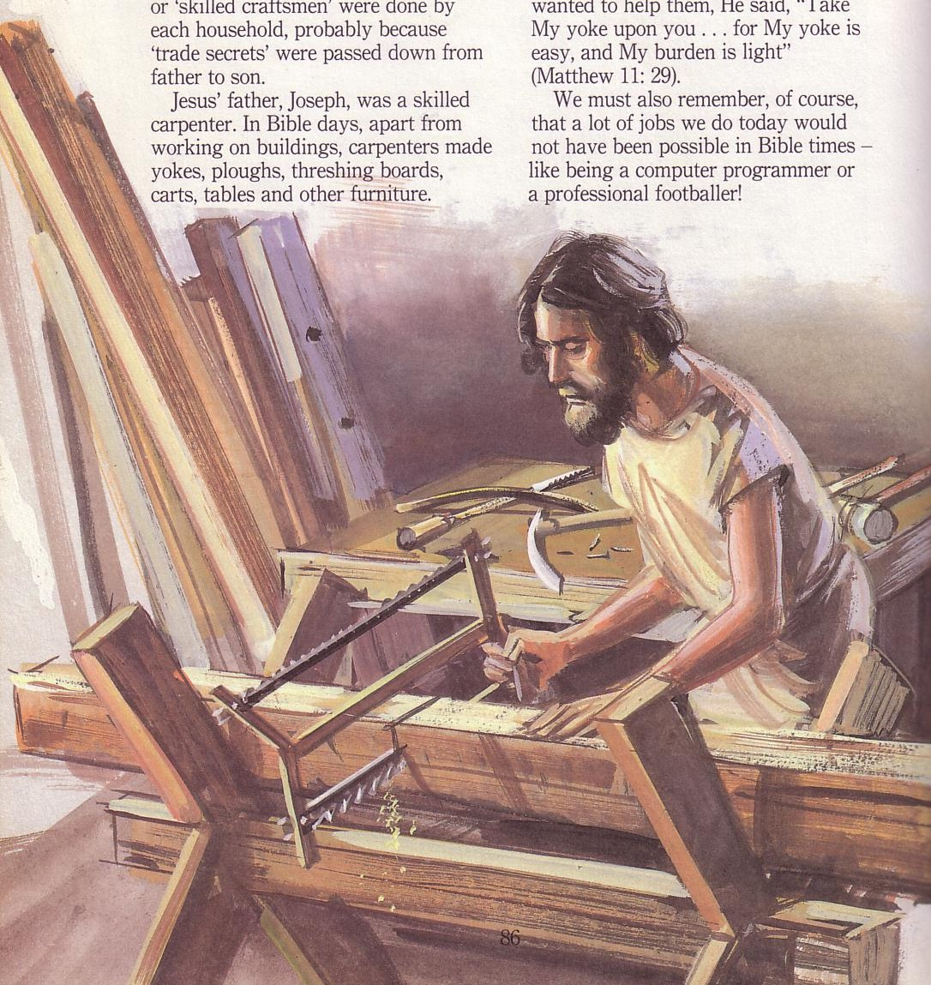
كان النجارون اليهود من العامة
98

Slide 31
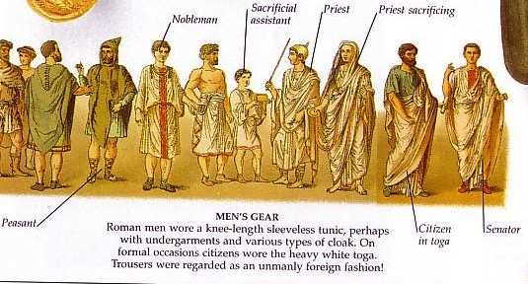
الطبقات الإجتماعية
كان الرجال الأحرار عبيدًا سابقين من فئات مختلفة
98
الأرستقراطيون
العامة
الأحرار
9فَنَهَضَ قَوْمٌ مِنَ الْمَجْمَعِ الَّذِي يُقَالُ لَهُ مَجْمَعُ اللِّيبَرْتِينِيِّينَ (الرجال الأحرار) ... يُحَاوِرُونَ اسْتِفَانُوسَ.
(أع 6: 9)
العبيد

Slide 32
الطبقات الإجتماعية
كان الأحرار يدعون أصدقاء أيضاً
98
الأرستقراطيون
العامة
13لَيْسَ لأَحَدٍ حُبٌّ أَعْظَمُ مِنْ هذَا: أَنْ يَضَعَ أَحَدٌ نَفْسَهُ لأَجْلِ أَحِبَّائِهِ. 14أَنْتُمْ أَحِبَّائِي إِنْ فَعَلْتُمْ مَا أُوصِيكُمْ بِهِ. 15لاَ أَعُودُ أُسَمِّيكُمْ عَبِيدًا، لأَنَّ الْعَبْدَ لاَ يَعْلَمُ مَا يَعْمَلُ سَيِّدُهُ، لكِنِّي قَدْ سَمَّيْتُكُمْ أَحِبَّاءَ لأَنِّي أَعْلَمْتُكُمْ بِكُلِّ مَا سَمِعْتُهُ مِنْ أَبِي.
(يوحنا 15: 13-15)
الأحرار
العبيد

Slide 33
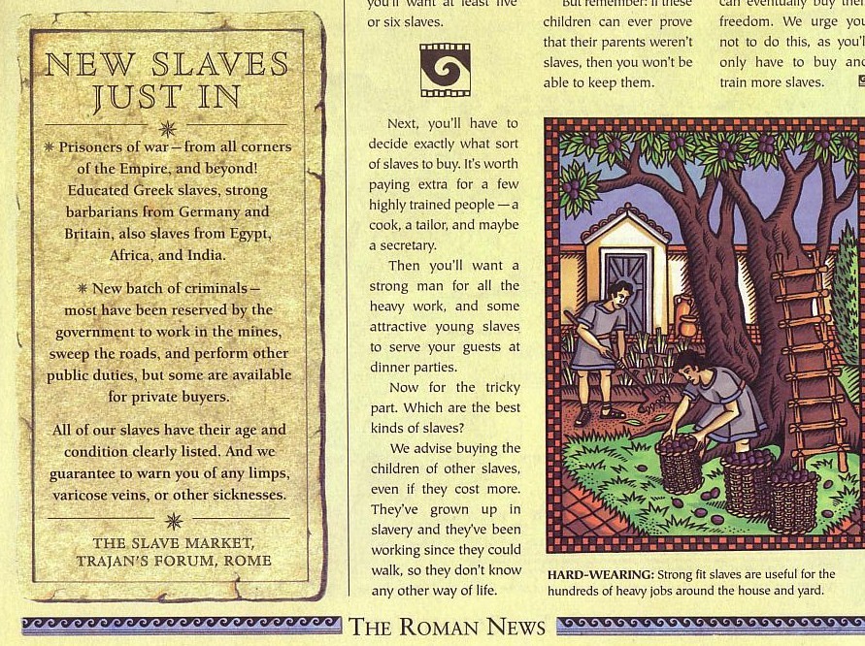
الطبقات الإجتماعية
98
وصول العبيد الجدد
(الأرستقراطية)
العامة
الأحرار
العبيد

Slide 34
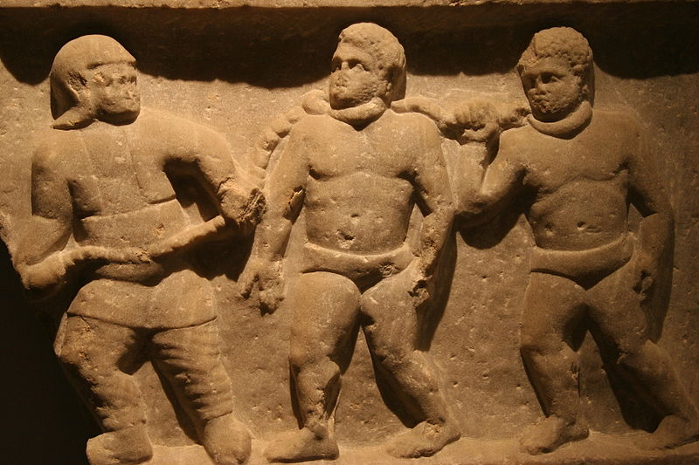
العبودية في الإمبراطورية الرومانية
Notes:
Slaves were considered property in the Roman world and had no rights.

Slide 35
ملامح العبودية في عهد الإمبراطورية الرومانية
الدخول في العبودية
  الفتوحات العسكرية الرومانية
  التكاثر الطبيعي
  الإنقاذ من الفضيحة
  التجارة الدولية
  القرصنة
  بيع أنفسهم للعبودية لأسباب عديدة

Slide 36
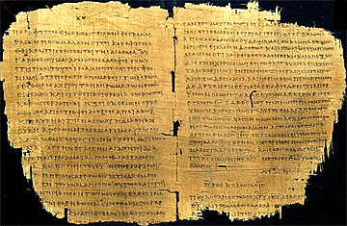
العبودية في الإمبراطورية الرومانية
كان العبد تحت تصرف سيده تمامًا؛ لأصغر مخالفة يمكن أن يُجلد أو يُشوه أو يصلب أو يُلقى إلى الوحوش البرية
(ج.ب. لايتفوت،
رسائل القديس بولس إلى أهل كولوسي
وإلى فليمون، 321)

Slide 37
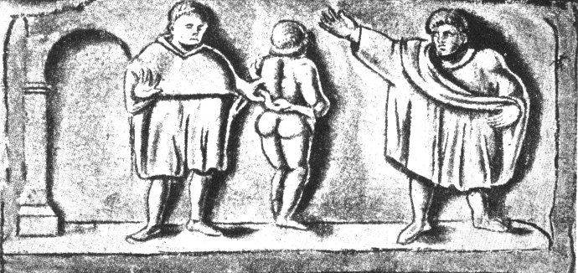
Features of slavery during Roman
ملامح العبودية في عهد الإمبراطورية الرومانية
عندما غزا الرومان البحر الأبيض المتوسط، أخذوا ملايين العبيد إلى إيطاليا. كان الإيطاليون من كبار المستوردين للعبيد حيث كان العبيد يمثلون 40 بالمائة من السكان
القوانين التي عززت أو قيدت نظام العبيد الروماني:
ليكس بوتيليا (326 قبل الميلاد)
ليكس إيليا سينتيا (4 م)
ليكس فوفيا كانينيا (2 م)
ليكس لونيا سوربانا
بيع عبد في تجارة
العبيد الرومانية

Slide 38

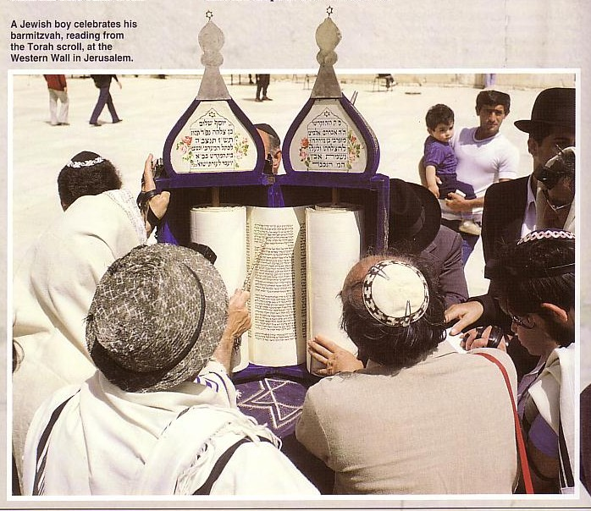
المؤسسات الإجتماعية الرومانية
Koinonia
98
صبي يهودي يحتفل بحفل بلوغه، يقرأ من لفافة التوراة، عند الحائط الغربي في القدس.
كانت الجمعيات التطوعية عبارة عن أندية يمكن لأي شخص الانضمام إليها، على عكس الجمعيات اليهودية المغلقة في وجه الغرباء

Slide 39
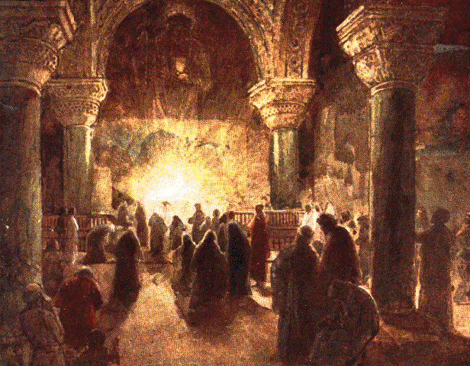
المؤسسات الإجتماعية الرومانية
المجتمع
98
جمعيات تطوعية رومانية

Slide 40

المؤسسات الإجتماعية الرومانية
المجتمع
98
تعمل حركة الكنيسة المنزلية اليوم على إحياء بعض مفاهيم العهد الجديد هذه
مجتمع المجموعات الصغيرة

Slide 41
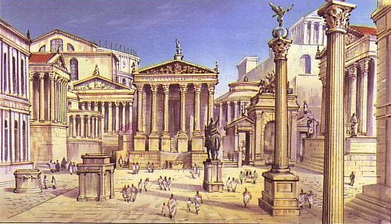
يمكن لأعضاء مجتمع المدينة الإستئناف أمام منتدى روما
98

Slide 42
تشير المواطنة إلى كونك مواطنًا في روما أو إسرائيل
98
أعمال 22: 28 فَأَجَابَ الأَمِيرُ:«أَمَّا أَنَا فَبِمَبْلَغٍ كَبِيرٍ اقْتَنَيْتُ هذِهِ الرَّعَوِيَّةَ». فَقَالَ بُولُسُ:«أَمَّا أَنَا فَقَدْ وُلِدْتُ فِيهَا».
أفسس 2: 12 أَنَّكُمْ كُنْتُمْ فِي ذلِكَ الْوَقْتِ بِدُونِ مَسِيحٍ، أَجْنَبِيِّينَ عَنْ رَعَوِيَّةِ إِسْرَائِيلَ، وَغُرَبَاءَ عَنْ عُهُودِ الْمَوْعِدِ، لاَ رَجَاءَ لَكُمْ، وَبِلاَ إِلهٍ فِي الْعَالَمِ.

Slide 43
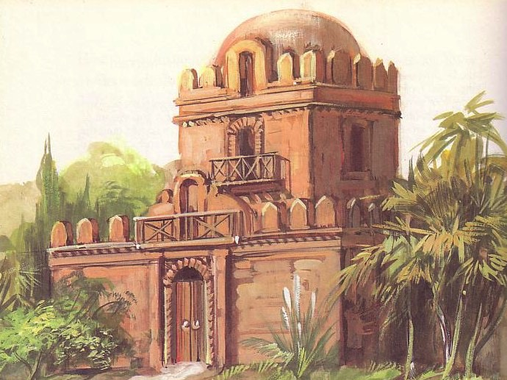
خصائص المجتمع الأسري
99
1. نفس المصدر البيولوجي في نفس العقار
2. التسلسل الهرمي للسلطة
3. أحرار وعبيد
4. الدين المشترك
رونالد د. رونيون، "مبادئ وطرق الكرازة المنزلية، 142 (يناير-مارس 1985)، 64-74
Notes:
Of all the social institutions, the most influential by far was the household community. The same is true today, for the family is the building block of society.

Slide 44
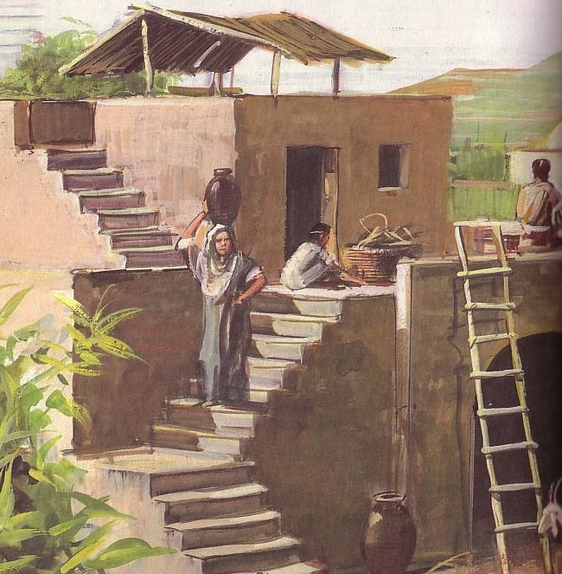
تداعيات المجتمع الأسري
99
التحولات المنزلية
وحدة جسد المسيح
هيكل مرن
رونالد د. رونيون، "مبادئ وطرق الكرازة المنزلية، 142 (يناير-مارس 1985)، 64-74

Slide 45

الكنيسة كائن حي أكثر من كونه منظمة

Slide 46
تداعيات المجتمع الأسري
99
التحولات المنزلية
وحدة جسد المسيح
هيكل مرن
العلاقات
رونالد د. رونيون، "مبادئ وطرق الكرازة المنزلية، 142 (يناير-مارس 1985)، 64-74

Slide 47
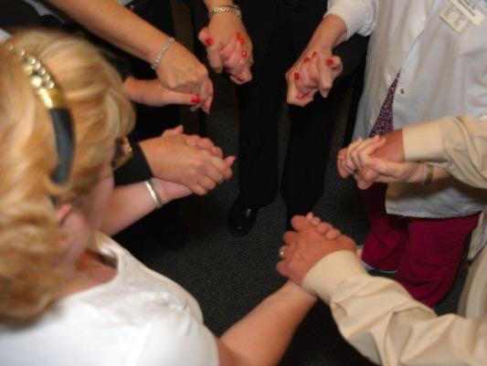
ما ينقص الناس اليوم هو العلاقات

Slide 48
تداعيات المجتمع الأسري
99
التحولات المنزلية
وحدة جسد المسيح
هيكل مرن
العلاقات
مكان اجتماع الكنيسة
التنوع الإجتماعي
أرضية التجربة
رونالد د. رونيون، "مبادئ وطرق الكرازة المنزلية، 142 (يناير-مارس 1985)، 64-74

Slide 49
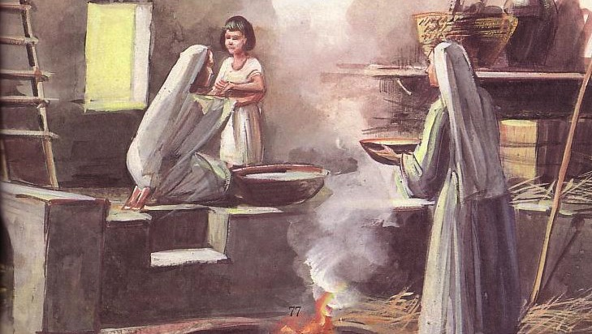
اختبار أمانة المجتمع الأسري
99
رونالد د. رونيون، "مبادئ وطرق الكرازة المنزلية، 142 (يناير-مارس 1985)، 64-74

Slide 50
تداعيات المجتمع الأسري
99
التحولات المنزلية
وحدة جسد المسيح
هيكل مرن
العلاقات
مكان اجتماع الكنيسة
التنوع الإجتماعي
أرضية التجربة
كرازة المجتمع الأسري
رونالد د. رونيون، "مبادئ وطرق الكرازة المنزلية، 142 (يناير-مارس 1985)، 64-74

Slide 51


مجال التأثير
100
العائلة - الأقارب
الأقارب
باختصار يشمل مجال التأثير الشخصي للمسيحي عائلته وأصدقائه ورفاقه في الحي الذي يقيم فيه وعمله وأنشطته الترفيهية. يجب أن يكون مجال التأثير الشخصي هذا هدفًا أساسيًا للتواصل الكرازي الشخصي للمؤمن.
أعضاء النوادي والجمعيات والمنظمات الأخرى التي ينتمي إليها الشخص، يجتمعون بشكل غير رسمي أو منتظم
العائلة
المباشرة
الجيران
الإتصالات المهنية
المدى الأساسي
الحي أو
التقسيم الفرعي
أصدقاء
مقربين
آخرين
الجيران
القريبين
المقربين
والعملاء
اشخاص آخرين
بوظائف مشابهة
المجال الثانوي
رونالد د. رونيون، "مبادئ وطرق الكرازة المنزلية،" ١٤٢ (يناير-مارس ١٩٨٥)، ٦٧
الإتصالات المهنية

Slide 52
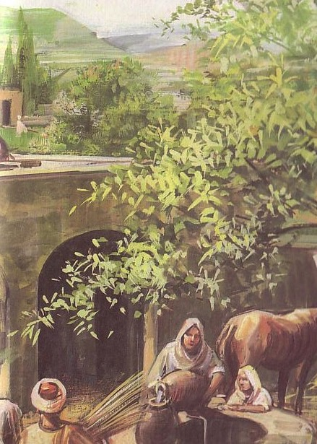
تطبيقات المجتمع الأسري
100
1. شارك كيف غيّر المسيح حياتك
2. صلّ لمحيط تأثيرك
3. أعلن الكلمة
4. استخدم أساليب متنوعة
رونالد د. رونيون، "مبادئ وطرق الكرازة المنزلية، 142 (يناير-مارس 1985)، 64-74

Slide 53

نوّع لأسلوبك
100
الأشخاص المستعدون يحتاجون عرضاً بسيطاً
الكرازة
رونالد د. رونيون، "مبادئ وطرق الكرازة المنزلية، 142 (يناير-مارس 1985)، 64-74

Slide 54


نوّع أسلوبك
نو100
الأشخاص المستعدون يحتاجون عرضاً بسيطاً
يحتاج العلمانيون إلى التعرض المتكرر
رونالد د. رونيون، "مبادئ وطرق الكرازة المنزلية، 142 (يناير-مارس 1985)، 64-74

Slide 55
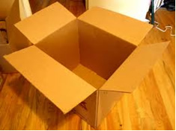
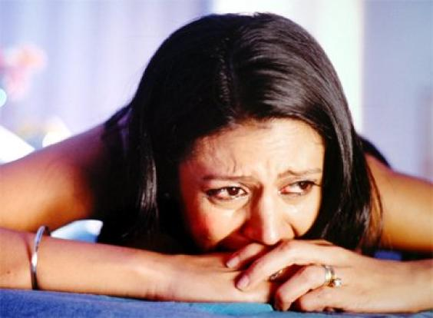
نوّع أسلوبك
100
الأشخاص المستعدون يحتاجون عرضاً بسيطاً
يحتاج العلمانيون إلى التعرض المتكرر
هؤلاء الذين يتعرضون لتغيرات الحياة بشكل خاص منفتحون
رونالد د. رونيون، "مبادئ وطرق الكرازة المنزلية، 142 (يناير-مارس 1985)، 64-74

Slide 56
تطبيقات المجتمع الأسري
100
1. شارك كيف غيّر المسيح حياتك
2. صلّ لمحيط تأثيرك
3. أعلن الكلمة
4. استخدم أساليب متنوعة
5. استخدم بيتك
رونالد د. رونيون، "مبادئ وطرق الكرازة المنزلية، 142 (يناير-مارس 1985)، 64-74

Slide 57
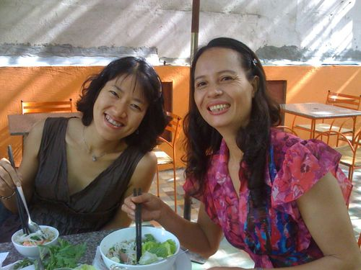
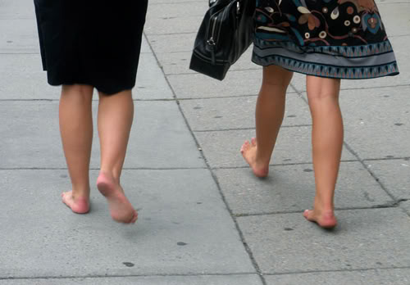
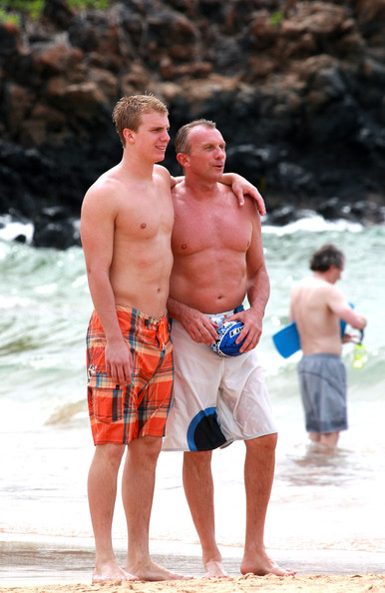

الكرازة المنزلية:
نشاطات فردية

Slide 58

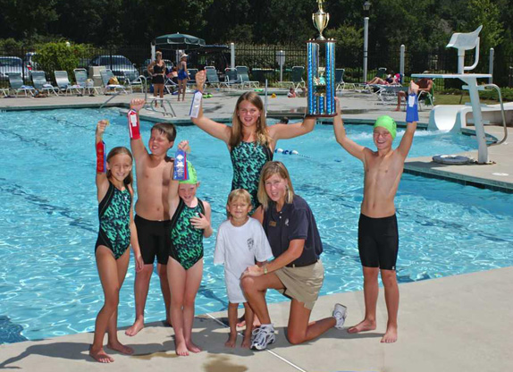
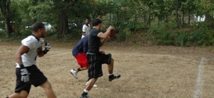
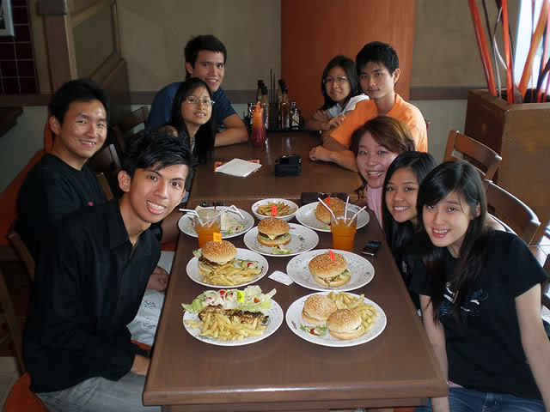
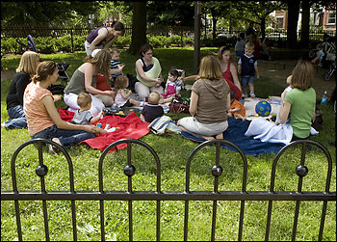
الكرازة المنزلية: نشاطات جماعية

Slide 59


الرابط للعرض التقديميِّ "خلفيَّات العهد الجديد" متاحٌ على الموقع الإلكترونيّ:
BibleStudyDownloads.org
أحصل على هذا العرض التقديمي مجانًا
Notes:
NB NT Backgrounds (nb) Arabic
_____________
Common-31

Slide 60
Black

